Slide 1
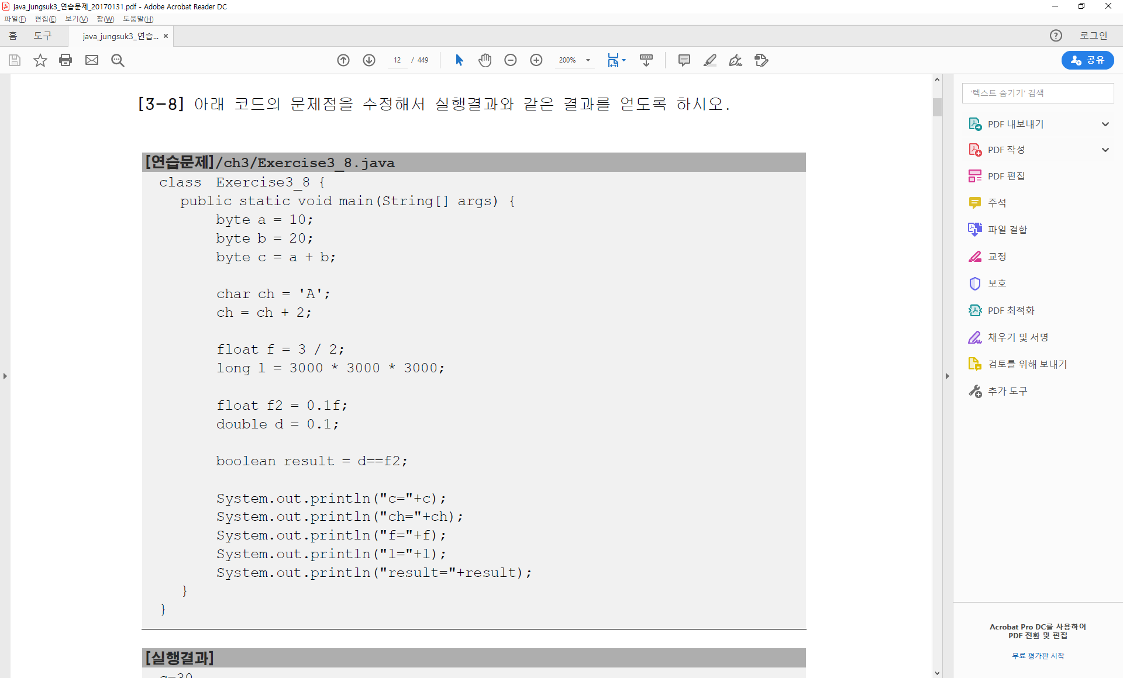
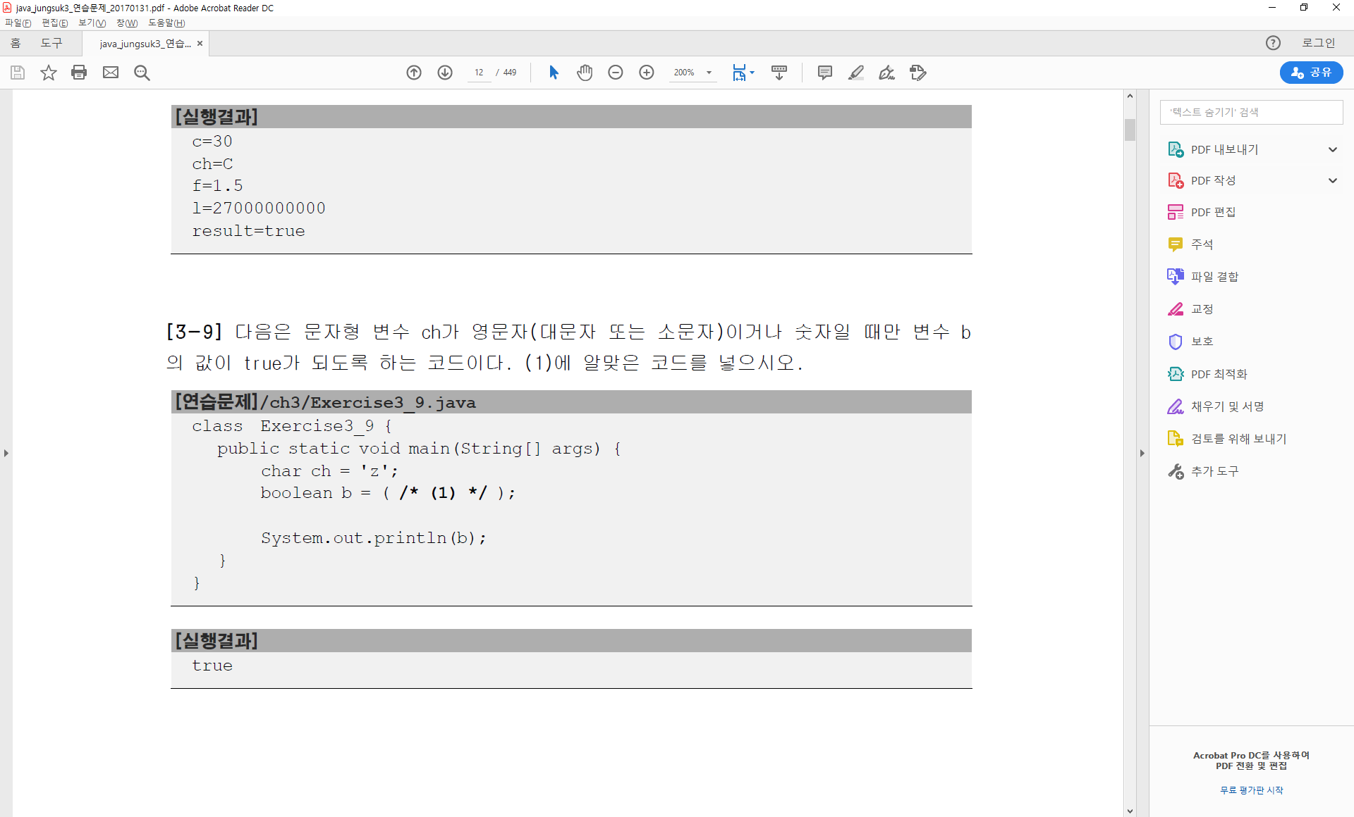
1. 사과를 담는데 필요한 바구니(버켓)의 수를 구하는 코드이다.
만일 사과의 수가 123개이고 하나의 바구니에는 10개의 사과를 담을 수 있다면, 13개의 바구니가 필요할 것이다.
필요한 바구니의 수를 구하는 코드를 작성하시오.
필요한 바구니의 수 : 13
2. 아래는 변수 num의 값에 따라 ‘양수’, ‘음수’, ‘0’을 출력하는 코드를 작성하시오.
[Hint] 삼항 연산자를 두 번 사용하라.
3. 아래 코드의 문제점을 수정해서 실행결과와 같은 결과를 얻도록 하시오.
4. 다음은 문자형 변수 ch가 영문자(대문자 또는 소문자)이거나
숫자일 때만 변수 b의 값이 true가 되도록 하는 코드를 작성하시오.
[Hint] ASCII코드값을 활용하라.

